Slide 1
LOVINAC-voda izvor života
LIČKO- SENJSKA ŽUPANIJA
OSNOVNA ŠKOLA LOVINAC
DOMOVINSKI TRG 2
LOVINAC
20 14/2015 ,8 razred

Slide 2
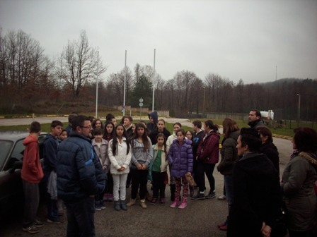
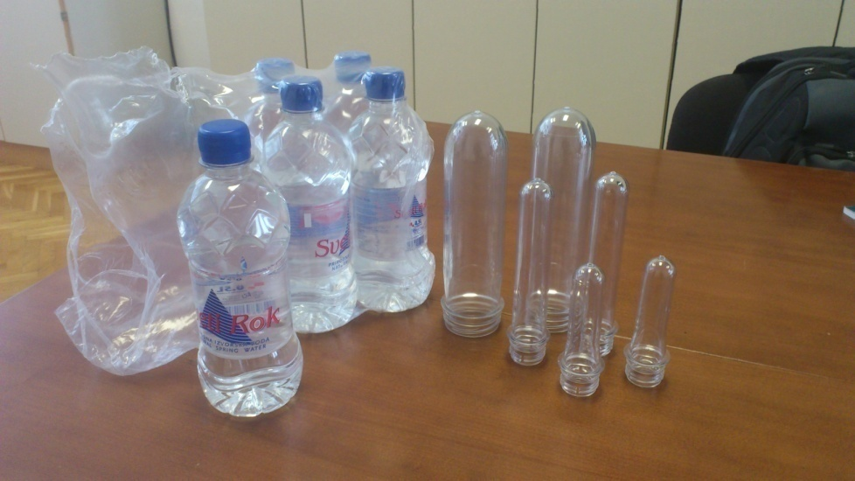
Posjet punionici vode Sv.Rok
Puni čistu izvorsku vodu iz izvora Kozjan
Voda se crpi iz dubine od 90 metara
Veličine punjenja 0,5 / 1,5 / 7 litara
25 zaposlenika, a po ljeti puno više s 3 smjene

Slide 3
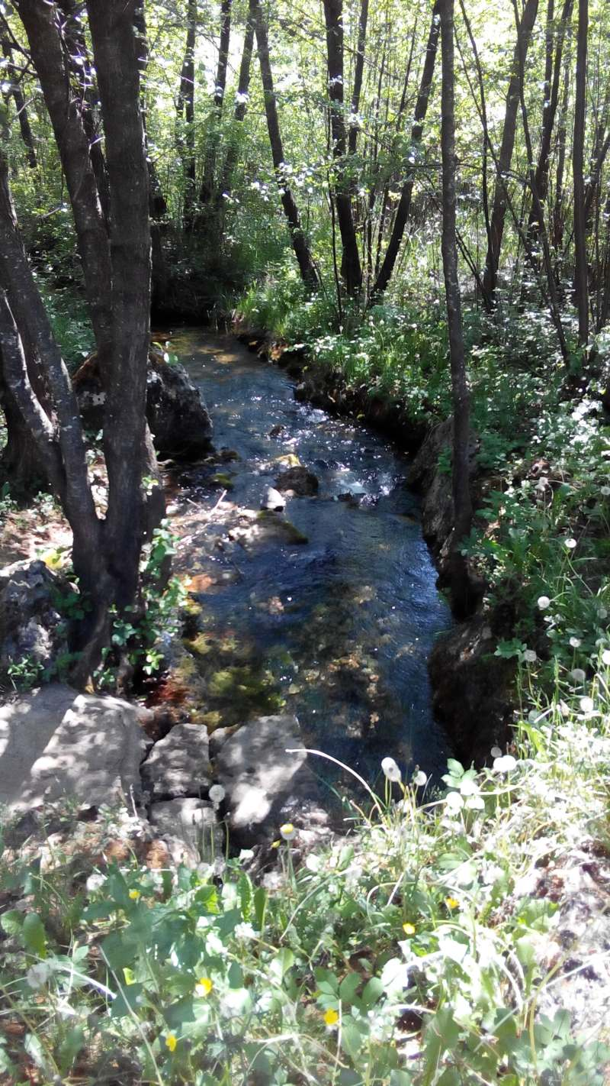
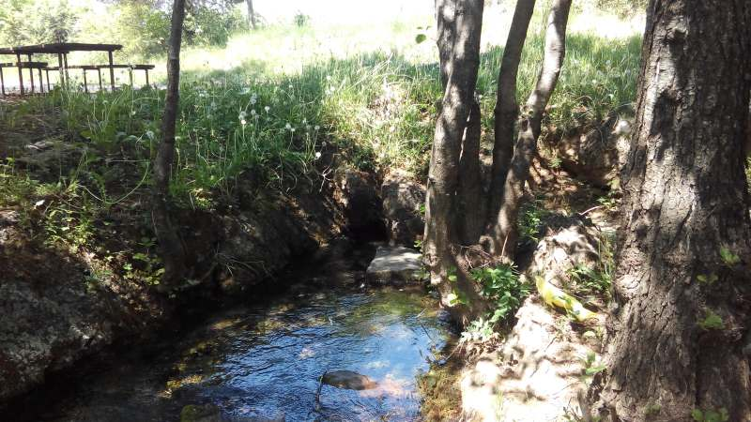
Posjet izvoru Kozjan
Koristi se za punjenje vode Sv. Rok

Slide 4
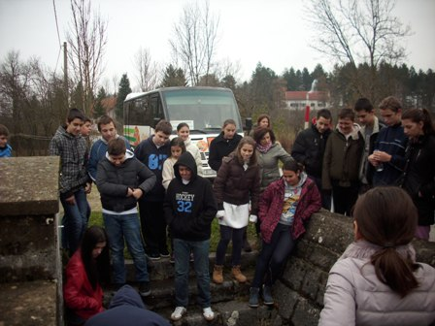
Posjet Vrilu mudrosti
“Kaže se da tko popije vodu iz Vrila mudrosti, postane mudar.”
Učenici su odmah krenuli provjeriti istinitost izreke

Slide 5
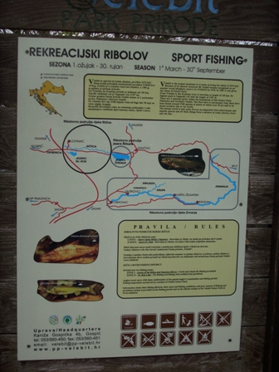
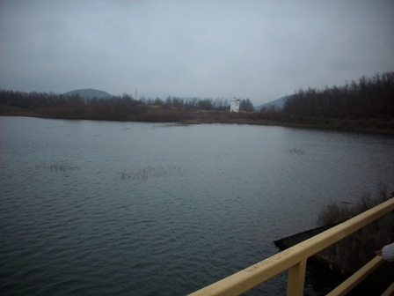
Posjet jezeru Sv. Rok
Akumulacijsko jezero koje otječe do RHE Velebit (reverzibilna hidroelektrana)
Pogodan je za rekreacijsko-
sportski ribolov

Slide 6
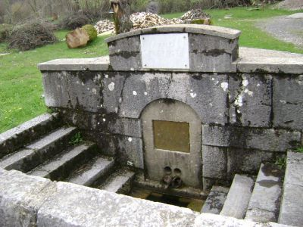
Povijest prof. Josip Galešić – 5-8 razred
Rimska cesta
Vrilo mudrosti

Slide 7
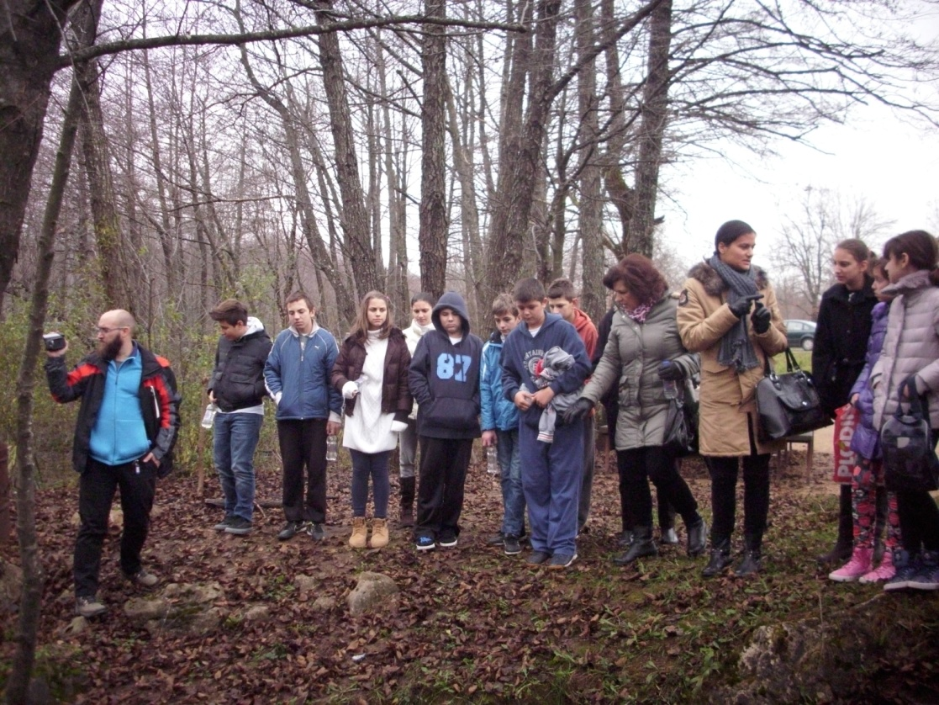
Hrvatski jezik prof. Višnja Prša – 5-8 razred
Posjet punionici vode Sv. Rok, izvoru Kozjan, Vrilu mudrosti i jezeru Sv. Rok
Pisanje pjesme:

Slide 8
Hrvatski jezik
Pjesma “Beskonačna, vječna voda”
  Ona je svuda. Nad svima ona vlada.
  U svemu je ona.
  Ona je sve.
  I tlo tvrdo, i napukli kamen.
  Ona je magla i zemlja i stablo.
  Ona je rijeka.
  U početku ja bila. I bit će na kraju.
  Beskonačna vječna voda.

Slide 9
Hrvatski jezik
Pjesma “Beskonačna, vječna voda”
  Voda ima svoju ljepotu,
  voda nam treba u životu.
  Voda svijeta i čitavog planeta,
  naša su ljepota i izvor života.
  Voda nam treba za piće,
  i ako ne zagađujemo prirodu
  Vode uvijek bit će.

Slide 10
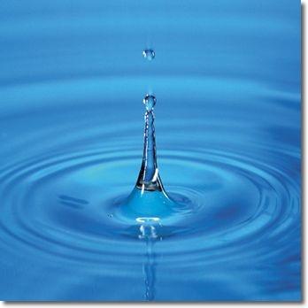
TJELESNA I ZDRAVSTVENA KULTURA
– prof. Margareta Kranjčević Rogić – 5-8 razred
VODA je neophodna za život čovjeka
Kod čovjeka voda čini 60% tjelesne težine
Gubitak od 2% dovodi do umora, a 20% gubitak svijesti
DEHIDRACIJA = gubitak veći od 1%
Pokazatelji:
  Slabljenje koncentracije
  Glavobolja
  Vrtoglavica
  Tamni urin

Slide 11
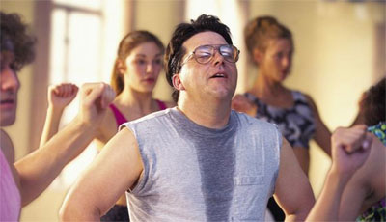
TJELESNA I ZDRAVSTVENA KULTURA
Vježbanjem se zagrijavamo i time gubimo više vode
Gubitak vode ovisi o sljedećim čimbenicima:
Intenzitet
Trajanje
Težina tijela
Odjeća
Spol
Godine
Brzina metabolizma
Uvjeti vježbanja

Slide 12
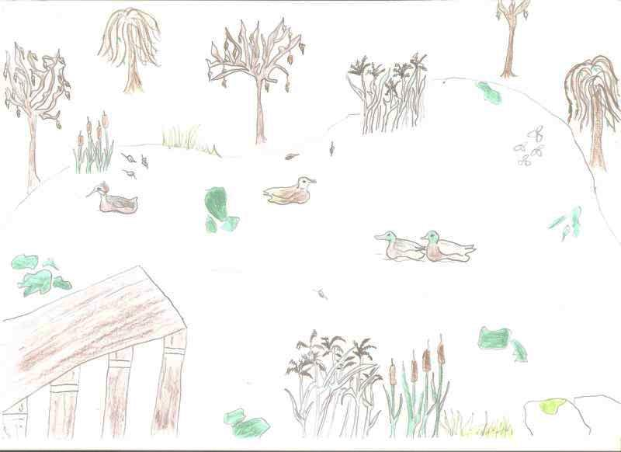
Priroda prof. Ika Šulentić – 6 razred
Voda je izvor života i nalazimo je u 3 agregratna stanja
Tekućina bez boje, okusa i mirisa
71 % Zemlje je voda, ali malo pitke vode

Slide 13
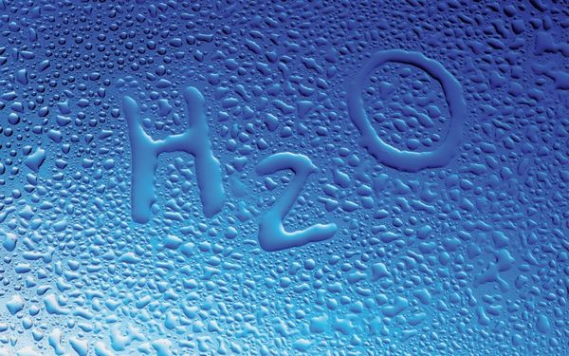
Kemija prof. Ika Šulentić – 7 razred
Kemijska svojstva čiste vode
  Talište 0°C
  Vrelište 100°C
  Najgušća pri 4°C
  U najdebljim slojevima plava

Slide 14
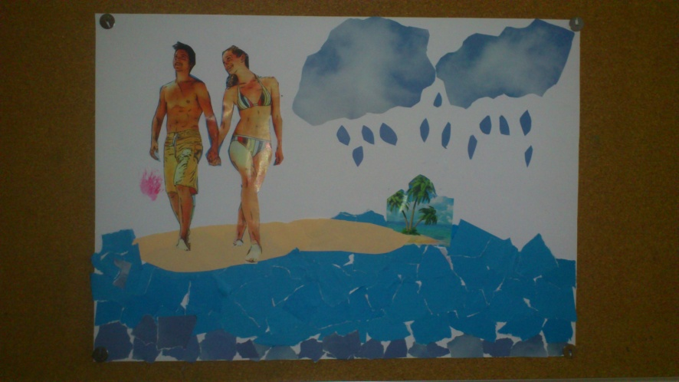
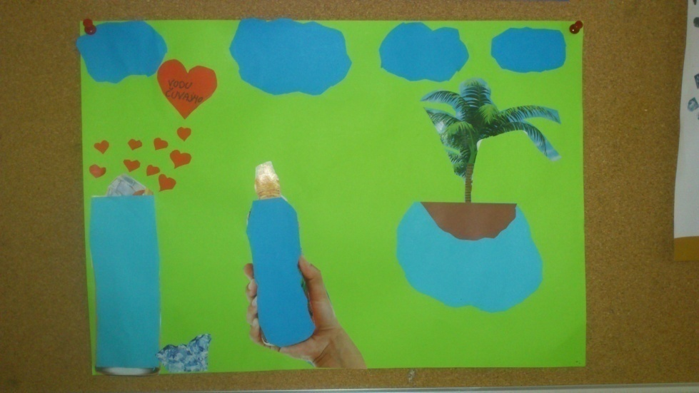
Likovna kultura
- prof. Robert Galović – 6. i 8. razred
Plastička tekstura – izrada reljefa morske flore i faune

Slide 15
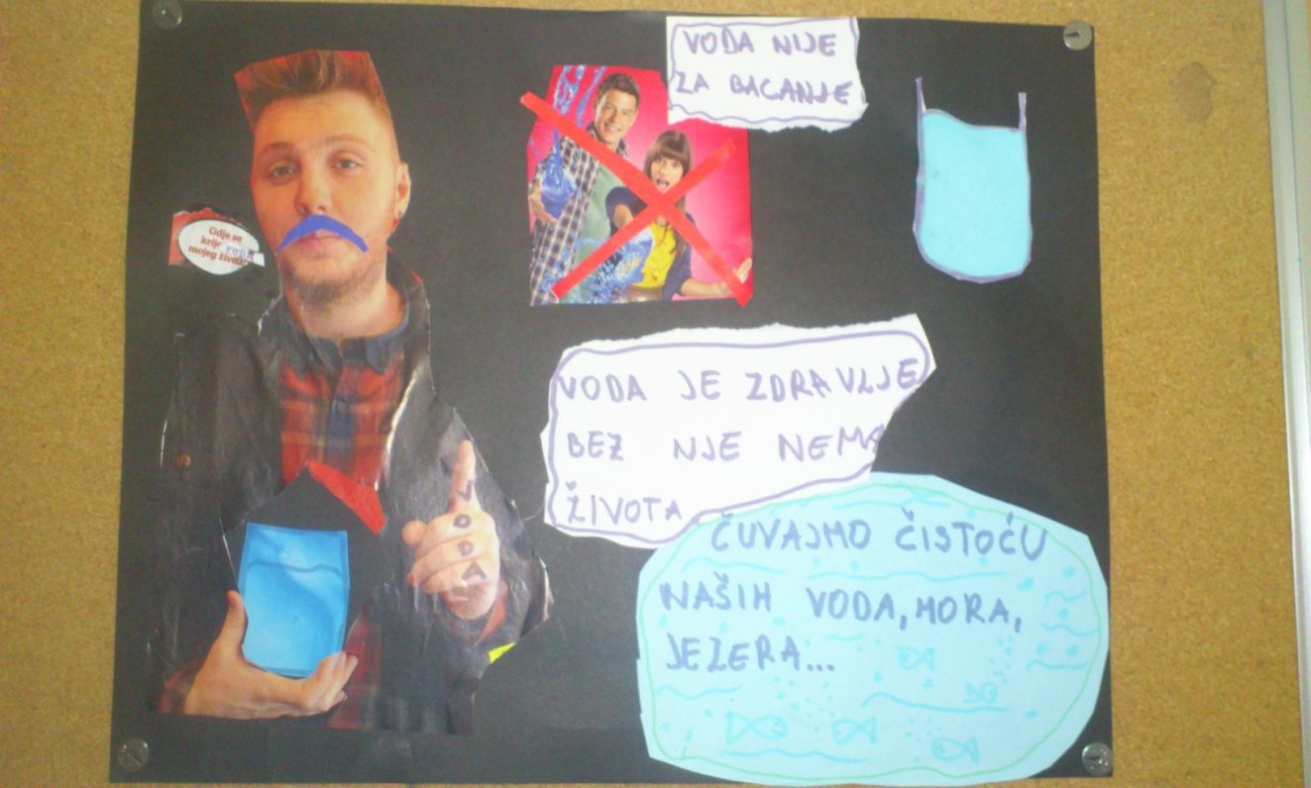
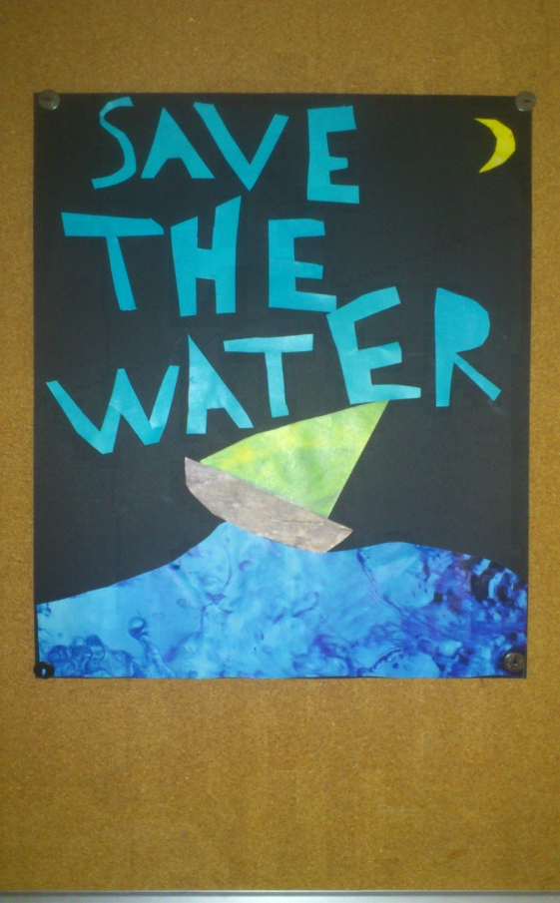
Likovna kultura
Rekompozicija –fotomontaža – plakat na temu očuvanja i važnosti vode

Slide 16
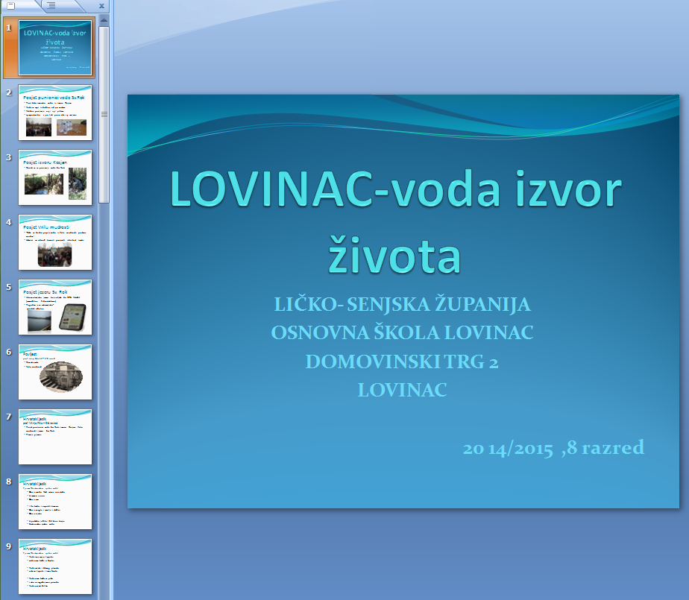
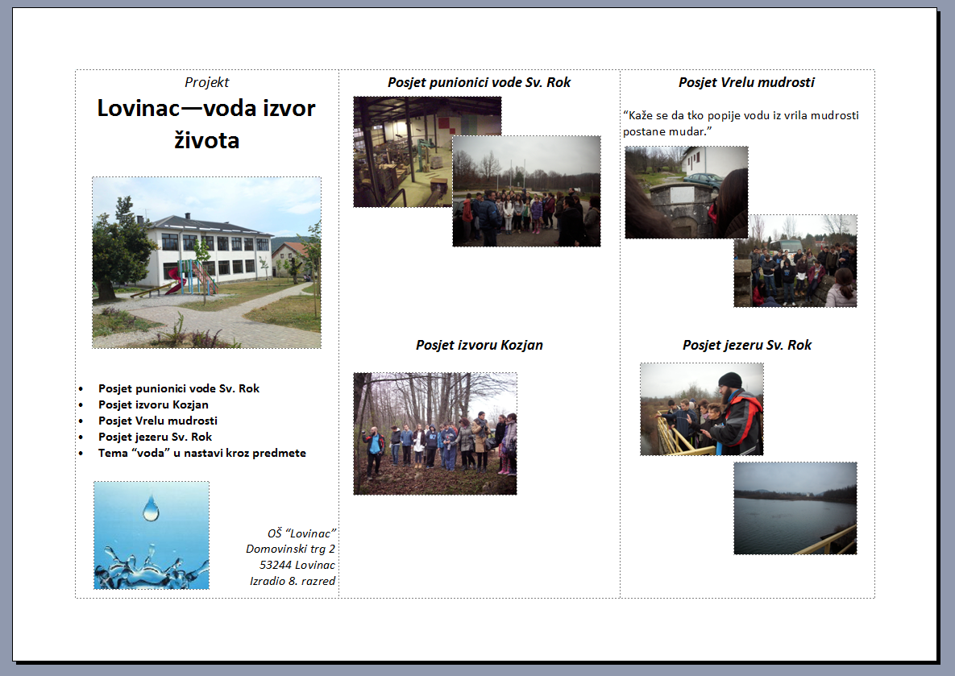
Informatika prof. Darko Stolac – 8 razred
Izrada prezentacije u MS Office PowerPoint-u
Izrada dokumenta u MS Office Word-u

Slide 17
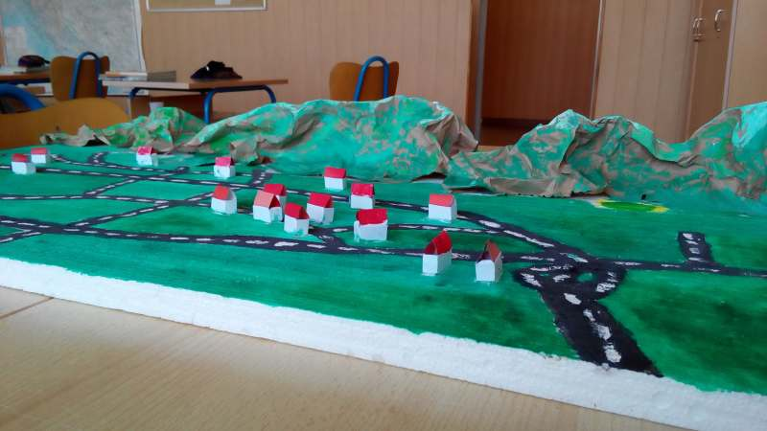
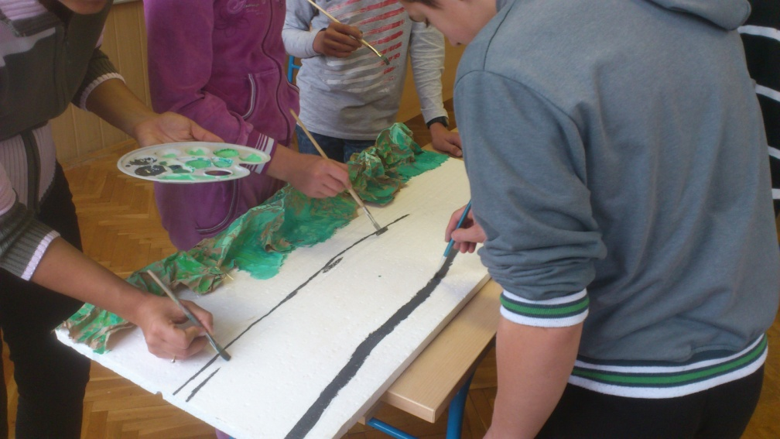
Geografija prof. Ivana Maruna – 5-8 razred
Orijentacija u prostoru i čitanje karte
Izrada makete Velebita

Slide 18
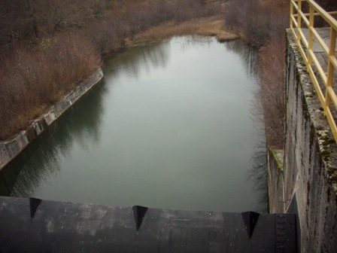
Tehnička kultura
- prof. Darko Stolac – 6. razred
Svjesno iskorištavanje energije vode
Akumulaciska jezera (sv.Rok i Štikada)
Pad vode ubrzava vodu
RHE Velebit (reverzibilna hidroelektrana)
Vodeno kolo-vodena turbina

Slide 19
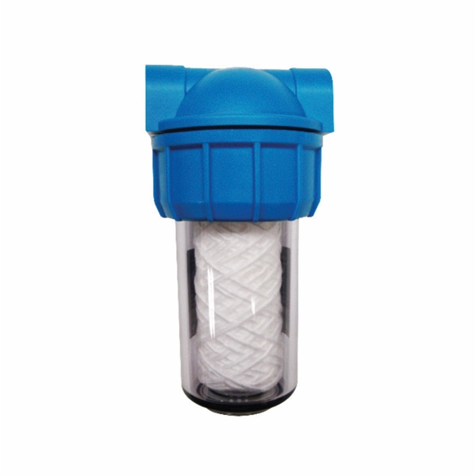
Fizika
- prof. Ivan Kelava– 7. razred
Filter vode
Protok vode
Dubina crpljenja
Pretvaranje mjernih jedinica

Slide 20
Hvala na slušanju

